Slide 1
祢再次将我更新

Slide 2
主我再次到祢跟前
浇奠我向祢的爱
世上一切都属虚幻
唯有祢永远真实

Slide 3
破碎的梦 荣耀冠冕
全摆在祢宝座前 用我泪水来洗祢的脚
唯祢能洗我心灵

Slide 4
主我要敬拜称谢祢
祢是道路真理生命 每当我回转归向祢
祢再次将我更新

Slide 5
主我再次到祢跟前
浇奠我向祢的爱
世上一切都属虚幻
唯有祢永远真实

Slide 6
人算什么 祢竟眷顾
离天家降生尘世 流血舍身 为将我赎回
永远归祢所爱

Slide 7
主我要敬拜称谢祢
祢是道路真理生命 每当我回转归向祢
祢再次将我更新

Slide 8
主我要敬拜称谢祢
祢是道路真理生命 每当我回转归向祢
祢再次将我更新

Slide 9
每当我回转归向你，
祢再次将我更新

Slide 10
唯有耶穌
耶穌祢能使瞎眼看見,
耶穌祢能醫治傷心人,
耶穌祢有權柄釋放,
叫不可能變為可能。

Slide 11
唯有耶穌,掌管天地萬有,
唯有耶穌,能使水變成酒, 叫狂風巨浪平息,
大能赦罪行神蹟,
耶穌,無人與祢相比。

Slide 12
耶穌祢能使瞎眼看見,
耶穌祢能醫治傷心人,
耶穌祢有權柄釋放,
叫不可能變為可能。

Slide 13
唯有耶穌,掌管天地萬有,
唯有耶穌,能使水變成酒, 叫狂風巨浪平息,
大能赦罪行神蹟,
耶穌,無人與祢相比。

Slide 14
唯有耶穌,掌管天地萬有,
唯有耶穌,能使水變成酒, 叫狂風巨浪平息,
大能赦罪行神蹟,
耶穌,無人與祢相比。

Slide 15
我知誰掌管明天

Slide 16
我不知明日將如何
每時刻安然度過
我不求明天的陽光
因明天或轉阴暗

Slide 17
我不為將來而憂慮
因我知主所應許
今天我必與主同行
祂深知前途光景

Slide 18
許多事明天將臨到
許多事難以明瞭
但我知主掌管明天
祂必要領我向前

Slide 19
我不知明日將如何
或遭遇貧苦飢餓
那看顧麻雀的恩主
必隨我時刻看顧

Slide 20
我前程雖經歷水火
或快樂或有災禍
但我主引導我路途
祂寶血將我塗抹

Slide 21
許多事明天將臨到
許多事難以明瞭
但我知主掌握明天
祂必要領我向前

Slide 22
許多事明天將臨到
許多事難以明瞭
但我知主掌握明天
祂必要領我向前

Slide 23
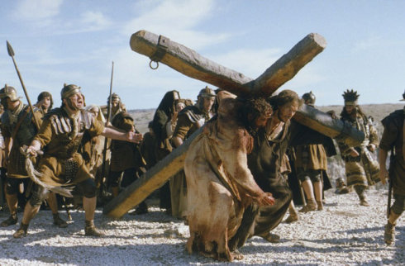
十架窄路

Slide 24
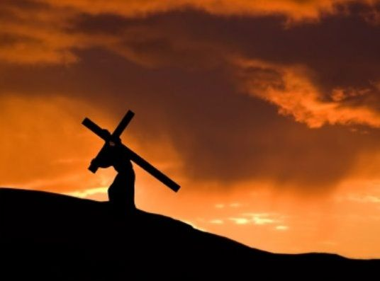
你竟独行这条十架窄路
客西马尼，别后成殊途
羊群逃散，牧人独蹒跚
幽暗掌权，炭火添冷淡

Slide 25
在人手中被推挤
在人口中被唾弃
你面如坚石肃然伫立
主，爱你却不敢认你

Slide 26
你何独行这条十架窄路
前说恩言，今被人厌诅
叹息声减，欺凌却暴烈
神的爱子，何竟遭天绝

Slide 27
我无法停止泪弹
当你忧伤回首看
想起曾说与你同苦难
主，我的爱何等不堪

Slide 28
你终独行这条十架窄路
各各他山，罪愆独背负
钉痕的手，困我似囚牢
无力脱开，枪扎的怀抱

Slide 29
起初的爱未忘记
跟随的心却离弃
祢爱我竟为我舍性命
主，我爱祢却舍何情

Slide 30
与你同行这条十架窄路
断绝世界，今生葬泥土
你爱我吗？是的，我爱你
不再别依，随你脚踪起

Slide 31
去吧！属地的贿赂
去吧！虚假的祝福
这条古老的十架窄路
主，爱你的人当同赴

Slide 32
这条古老的十架窄路
主，爱你的人当同赴

